Slide 1
Hospodářská politika
Role státu v ekonomice

Slide 2
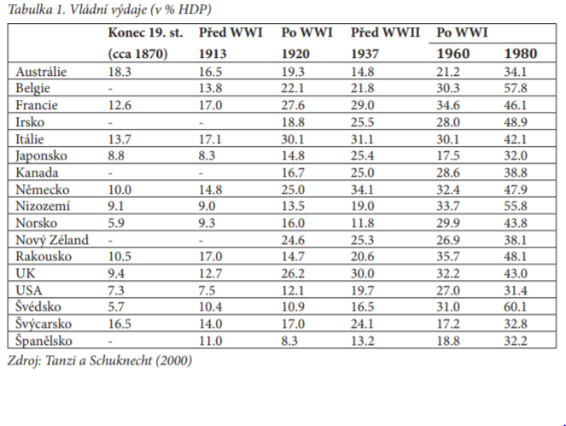
Vývoj vládních výdajů ve vybraných zemí

Slide 3
Veřejné výdaje ve vybraných zemích v % HDP (2019)

Slide 4
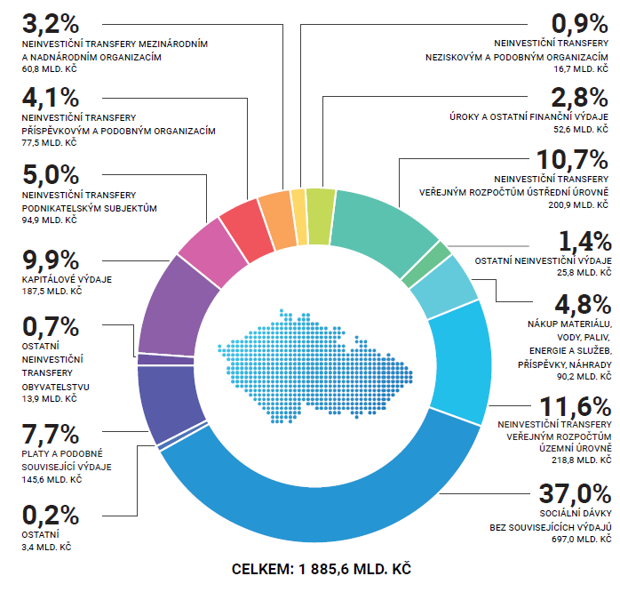
Výdaje českého státního rozpočtu v roce 2021

Slide 5
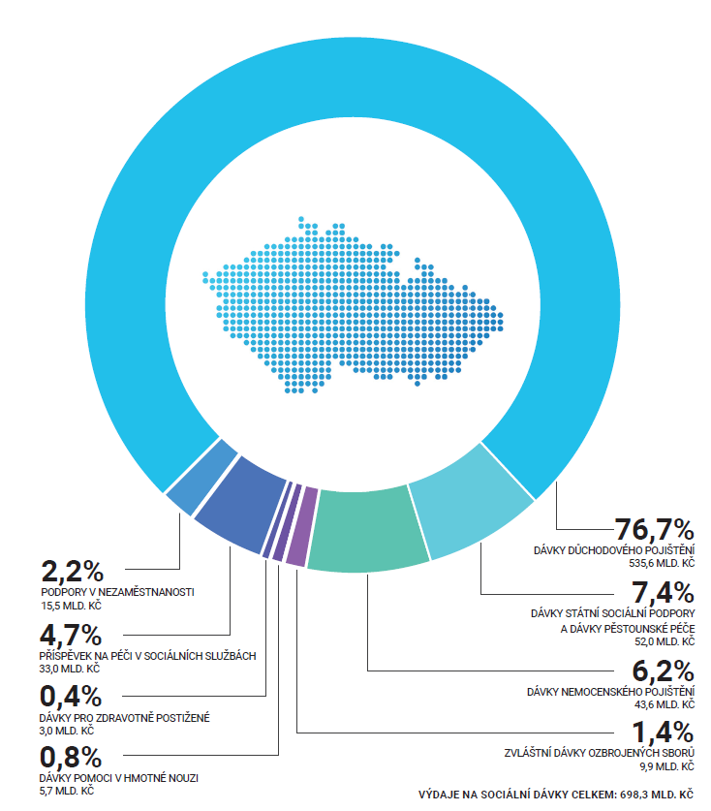
Výdaje na sociální dávky

